Slide 1
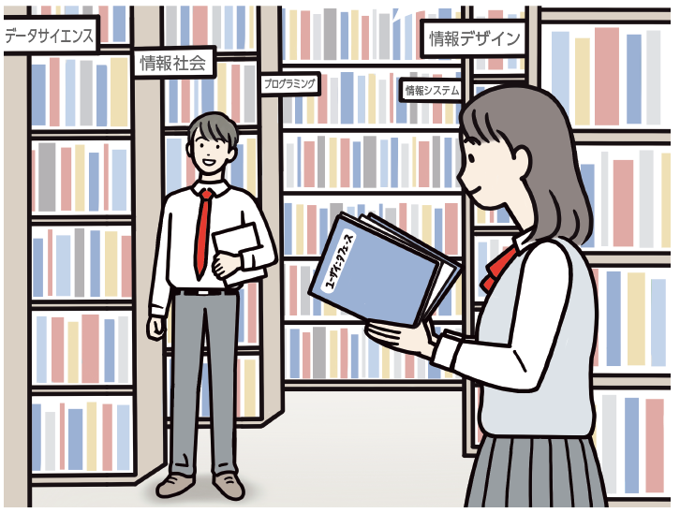
人はずっと昔から知識を積み重ね，そのうえで更に新しい知識を発見してきました。今の社会は，先人が獲得してきた膨大な知識の蓄積の上に立っています。
p53

Slide 2
その知識は，一つ一つが多くの先人のひらめきや長い努力の末に生みだされたもの。そして私たちは，まるで図書館の本を手に取るようにそれらを知ることができます。どの知識からも，先人の思いを感じることができるでしょう。
p53

Slide 3
01
情報社会の進展と情報技術
10
データの分析と分類
02
コミュニケーションの多様化
11
モデルの評価と検証
03
人間の知的活動への影響
12
機械学習と人工知能
04
メディアの特性と利用
13
情報システム
05
コンテンツの制作
14
情報セキュリティ技術
06
コンテンツの発信
15
情報システムの設計
インタビュー
広告会社編
インタビュー
ゲーム制作会社編
07
社会にあふれるデータ
16
情報システムのプログラム
08
データベースの管理と操作
09
データの収集と整理
p53

Slide 4
理論編 1章 01 情報社会の進展と情報技術
01
情報社会の進展と情報技術
私たちの生活や働き方は，情報技術の影響を受けて大きく変化している。情報技術の発達と社会の変化について学ぶとともに，情報技術を適切に活用する方法を考えよう
p54

Slide 5
理論編 1章 01 情報社会の進展と情報技術
01
情報社会の進展と情報技術
1
情報技術と社会の変化
2
情報モラル
3
情報社会と法律の整備
p54

Slide 6
理論編 1章 01 情報社会の進展と情報技術
1
情報技術と社会の変化
情報技術の発達→社会や人々の生活に大きな影響
キャッシュレス決済
  スマートフォンの普及
  通信の高速化やコンピュータの処理速度向上
POSシステムのレジ
  ポイントサービスの計算と付与
  クーポンの発行など，多様な機能
  →セルフレジによる決済も普及
身近な場面で利用される情報システム
  さまざまな産業への活用→社会に変化
p54

Slide 7
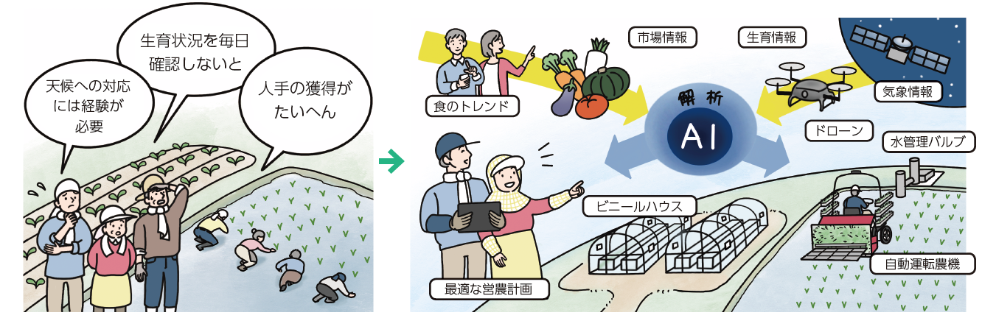
理論編 1章 01 情報社会の進展と情報技術
1
情報技術と社会の変化
図1 農業の変化
p54

Slide 8
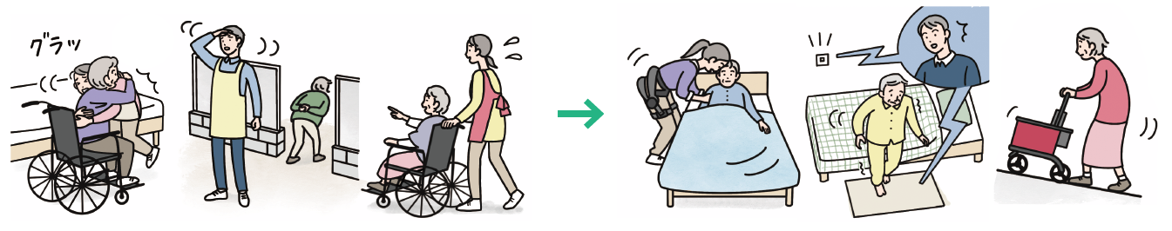
理論編 1章 01 情報社会の進展と情報技術
1
情報技術と社会の変化
図2 介護の変化
p54

Slide 9
理論編 1章 01 情報社会の進展と情報技術
2
情報モラル
多くの機器がネットワークに接続して情報をやりとり
  インターネットは今や情報インフラとして欠かせないもの
情報モラル
  情報社会で適切な活動を行うための基になる考え方や態度のこと
  情報を収集・加工して，更に活用したり発信したりする場合
  →より情報モラルを意識した行動
情報セキュリティポリシー
  企業などの組織において情報の取り扱い方法や手順をまとめた対策
p55

Slide 10
理論編 1章 01 情報社会の進展と情報技術
2
情報モラル
基本方針 情報セキュリティに対する組織の基本方針・宣言
•なぜ情報セキュリティが必要か •どのような方針で情報を守るのか •顧客情報はどのような方針で取り扱うのか など
対策基準 基本方針を実践するための 具体的な規則
•コンピュータウイルス対策基準 •システムや部署別のガイドライン •賞罰規定 •入退室の管理基準 など
実施手順 対象者や用途によって 必要な手続き
•ウイルス対策ソフトウェアの導入手順 •具体的な業務に対する具体的な方策 •IDカードの発行手順など
図3 情報セキュリティポリシー
p55

Slide 11
理論編 1章 01 情報社会の進展と情報技術
情報モラル
一般のモラルと基本的な考え方は同じ
  他者の権利や安全を侵害しない
  他者の感情を傷つけない
周囲や相手に配慮した行動が求められる
p55

Slide 12
理論編 1章 01 情報社会の進展と情報技術
3
情報社会と法律の整備
情報技術が発達→利便性が高まる→悪用されることも
→発生しうる問題に対応する法律や制度が整備
多くの法律が問題に対応
  著作権法，不正アクセス禁止法，個人情報保護法など
制度的取り組み
  ネットオークションにおける利用者の年齢制限など
情報機器を使うとき→こうした法律や制度を遵守
p55

Slide 13
理論編 1章 01 情報社会の進展と情報技術
不正アクセス，情報漏洩などの具体的な事例を調べてみよう。
p55

Slide 14
理論編 1章 01 情報社会の進展と情報技術
不正アクセス，情報漏洩などの具体的な事例を調べてみよう。
2019年7月コード決済サービス業者のシステムに不正アクセス
→約3800万円の不正利用が発生
2020年9月不正に入手した口座番号や暗証番号を利用し，電子決済サービスの口座から不正な預金の引き出しが多数発生
→被害総額は2760万円
p55

Slide 15
理論編 1章 01 情報社会の進展と情報技術
3
情報社会と法律の整備
公布 | 法律名 | 改正
1970年5月6日 | 著作権法 | 2020年6月12日改正
1999年8月13日 | 不正アクセス行為の禁止等に関する法律 （不正アクセス禁止法） | 2013年5月31日改正
2000年5月24日 | ストーカー行為等の規制等に関する法律 （ストーカー規制法） | 2016年12月14日改正
2001年11月30日 | 特定電気通信役務提供者の損害賠償責任の制限及び発信者情報の開示に関する法律 （プロバイダ責任制限法） | 2013年4月26日改正
2003年5月30日 | 個人情報の保護に関する法律（個人情報保護法） | 2020年6月12日改正
2003年6月13日 | インターネット異性紹介事業を利用して児童を誘引する行為の規制等に関する法律（出会い系サイト規制法） | 2019年6月14日改正
p55

Slide 16
理論編 1章 01 情報社会の進展と情報技術
3
情報社会と法律の整備
公布 | 法律名 | 改正
2008年6月18日 | 青少年が安全に安心してインターネットを利用できる環境の整備等に関する法律（青少年インターネット環境整備法） | 2017年6月23日改正
2014年11月12日 | サイバーセキュリティ基本法 | 2019年5月24日改正
2014年11月27日 | 私事性的画像記録の提供等による被害の防止に関する法律（リベンジポルノ防止法）
p55

Slide 17
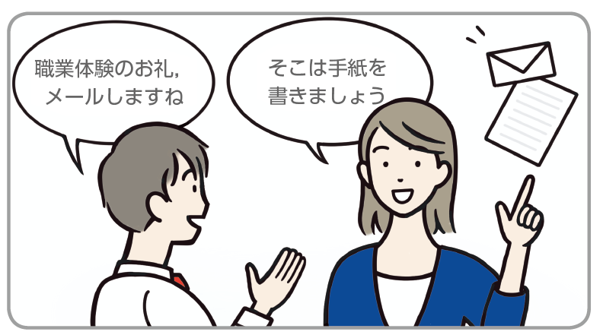
理論編 1章 02 コミュニケーションの多様化
02
コミュニケーションの多様化
情報通信技術の発達により，新しいコミュニケーション手段が次々と生まれてきた。それらは，どのようなコミュニケーションを可能にしたのだろうか。また，コミュニケーション手段の多様化に伴って必要性を増した情報デザインについて学ぼう。
p56

Slide 18
理論編 1章 02 コミュニケーションの多様化
02
コミュニケーションの多様化
1
コミュニケーション手段の選択
2
コミュニケーション手段の特徴
3
情報デザインの重要性
4
ユーザインタフェースとユニバーサルデザイン
p56

Slide 19
理論編 1章 02 コミュニケーションの多様化
1
コミュニケーション手段の選択
インターネットの発展と技術の進化
  →個人のコミュニケーション手段はインターネット上のサービスに
対象と目的に合わせてコミュニケーション手段を適切に選択
  個人間のコミュニケーションにはSNS
  公的な連絡には電子メール
  文書による確認を必要とするときは郵便
スマートフォンやSNSの普及→個人による情報発信が手軽に
  情報発信には責任が伴う
コミュニケーション手段はこれからも変化
  人々や社会のありように影響を
p56

Slide 20
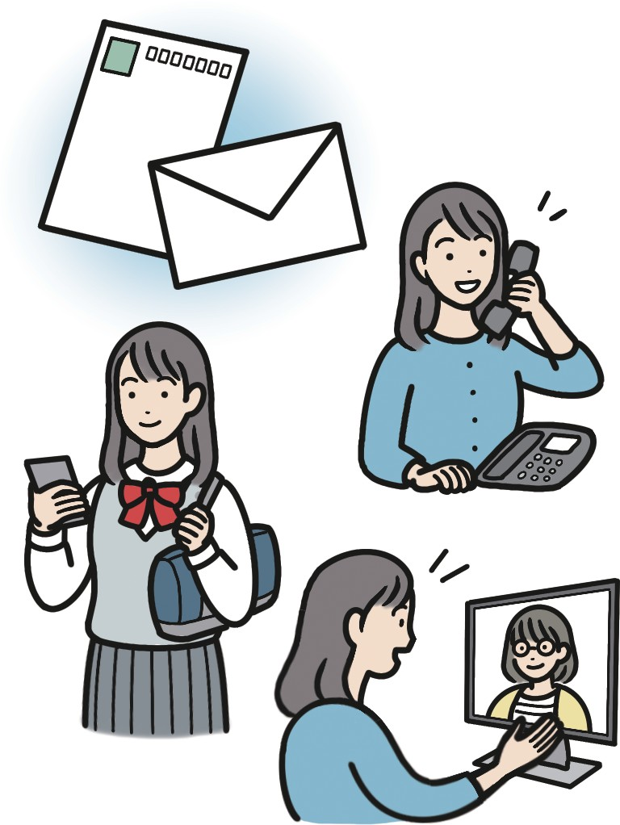
理論編 1章 02 コミュニケーションの多様化
1
コミュニケーション手段の選択
図1 コミュニケーション手段の変遷
p56

Slide 21
理論編 1章 02 コミュニケーションの多様化
2
コミュニケーション手段の特徴
コミュニケーション手段の選択
  それぞれのコミュニケーション手段の特徴
  相手との関係などを考えて適切な手段を選択
考慮する特徴
  公的なもの，私的なもの
  相手の人数や方向性など
p56

Slide 22
理論編 1章 02 コミュニケーションの多様化
2
コミュニケーション手段の特徴
表1 コミュニケーションの特徴と具体例
時間 | 場所 | 人数 | 方向 | 具体例
共有 | 共有 | 1対1 | 双方向 | 会話
共有 | 共有 | 1対多 | 双方向
共有 | 共有 | 多対多 | 双方向
共有 | 非共有 | 1対1 | 双方向
共有 | 非共有 | 1対多 | 双方向
共有 | 非共有 | 多対多 | 双方向 | Web会議
共有 | 非共有 | 1対1 | 一方向
共有 | 非共有 | 1対多 | 一方向
p56

Slide 23
理論編 1章 02 コミュニケーションの多様化
2
コミュニケーション手段の特徴
表1 コミュニケーションの特徴と具体例
時間 | 場所 | 人数 | 方向 | 具体例
共有 | 共有 | 1対1 | 一方向
共有 | 共有 | 1対多 | 一方向
非共有 | 共有 | 1対1 | 一方向
非共有 | 共有 | 1対多 | 一方向
非共有 | 共有 | 多対多 | 一方向
非共有 | 非共有 | 1対1 | 一方向 | 手紙
非共有 | 非共有 | 1対多 | 一方向
非共有 | 非共有 | 多対多 | 一方向
p56

Slide 24
理論編 1章 02 コミュニケーションの多様化
表1の具体例の空欄を埋めてみよう。
時間 | 場所 | 人数 | 方向 | 具体例
共有 | 共有 | 1対1 | 双方向 | 会話
共有 | 共有 | 1対多 | 双方向
共有 | 共有 | 多対多 | 双方向
共有 | 非共有 | 1対1 | 双方向
共有 | 非共有 | 1対多 | 双方向
共有 | 非共有 | 多対多 | 双方向 | Web会議
共有 | 非共有 | 1対1 | 一方向
共有 | 非共有 | 1対多 | 一方向
p56

Slide 25
理論編 1章 02 コミュニケーションの多様化
表1の具体例の空欄を埋めてみよう。
時間 | 場所 | 人数 | 方向 | 具体例
共有 | 共有 | 1対1 | 双方向 | 会話
共有 | 共有 | 1対多 | 双方向 | 記者会見
共有 | 共有 | 多対多 | 双方向 | 会議
共有 | 非共有 | 1対1 | 双方向 | 電話
共有 | 非共有 | 1対多 | 双方向 | ライブ配信
共有 | 非共有 | 多対多 | 双方向 | Web会議
共有 | 非共有 | 1対1 | 一方向 | FAX
共有 | 非共有 | 1対多 | 一方向 | テレビ
p56

Slide 26
理論編 1章 02 コミュニケーションの多様化
表1の具体例の空欄を埋めてみよう。
時間 | 場所 | 人数 | 方向 | 具体例
共有 | 共有 | 1対1 | 一方向
共有 | 共有 | 1対多 | 一方向
非共有 | 共有 | 1対1 | 一方向
非共有 | 共有 | 1対多 | 一方向
非共有 | 共有 | 多対多 | 一方向
非共有 | 非共有 | 1対1 | 一方向 | 手紙
非共有 | 非共有 | 1対多 | 一方向
非共有 | 非共有 | 多対多 | 一方向
p56

Slide 27
理論編 1章 02 コミュニケーションの多様化
表1の具体例の空欄を埋めてみよう。
時間 | 場所 | 人数 | 方向 | 具体例
共有 | 共有 | 1対1 | 一方向 | 説論
共有 | 共有 | 1対多 | 一方向 | 講義
非共有 | 共有 | 1対1 | 一方向 | 置き手紙
非共有 | 共有 | 1対多 | 一方向 | ポスター
非共有 | 共有 | 多対多 | 一方向 | 伝言板
非共有 | 非共有 | 1対1 | 一方向 | 手紙
非共有 | 非共有 | 1対多 | 一方向 | Webページ
非共有 | 非共有 | 多対多 | 一方向 | 電子掲示板
p56

Slide 28
理論編 1章 02 コミュニケーションの多様化
3
情報デザインの重要性
情報があふれる情報社会には情報デザインが必要
  受け手に分かりやすく的確に情報を伝達するため
情報デザインによって，
  情報が正確に，役に立つ形で伝わる
  人や社会に影響を与える
情報を発信する際は
  目的や受け手の状況に応じて
  情報の抽象化・可視化・構造化
  年齢や言語，文化，障がいの有無などに関わりなく伝える方法を検討
p57

Slide 29
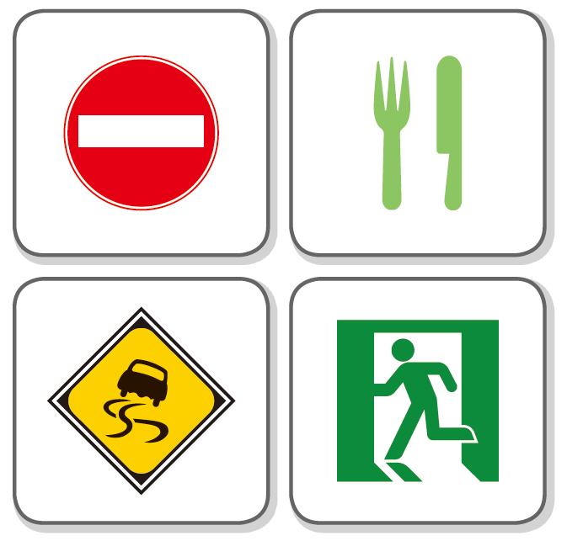
理論編 1章 02 コミュニケーションの多様化
3
情報デザインの重要性
図2 ピクトグラム 情報の抽象化の例
p57

Slide 30
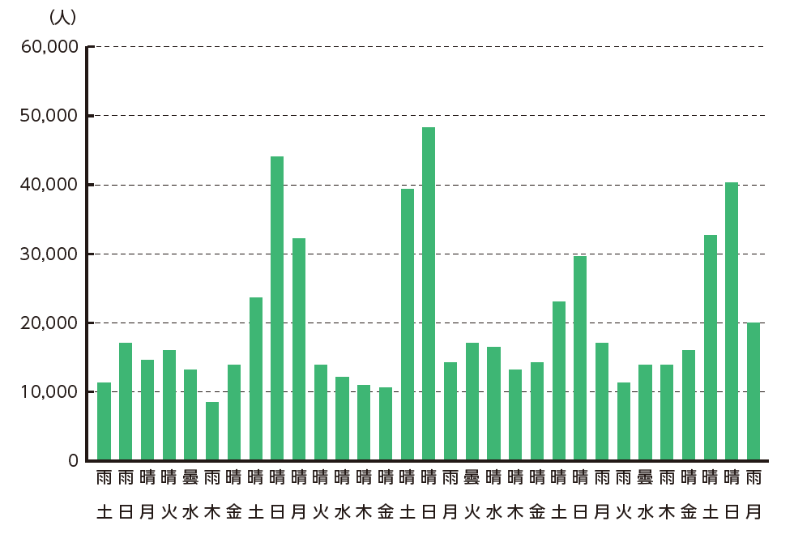
理論編 1章 02 コミュニケーションの多様化
3
情報デザインの重要性
図3 グラフ 情報の可視化の例
p57

Slide 31
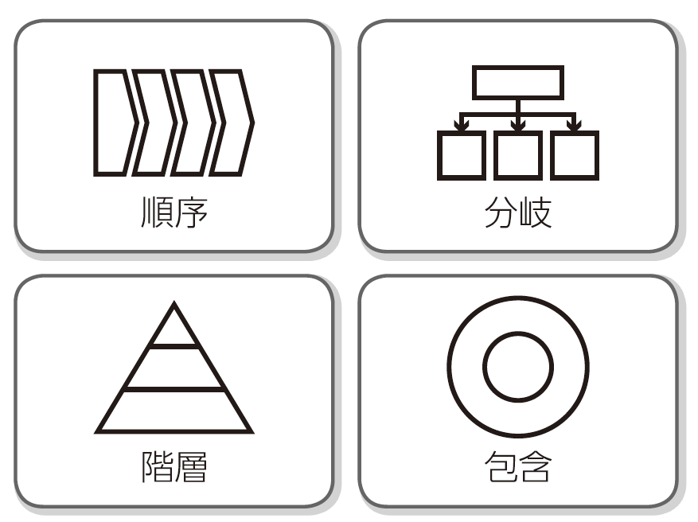
理論編 1章 02 コミュニケーションの多様化
3
情報デザインの重要性
図4 概念図 情報の構造化の例
p57

Slide 32
理論編 1章 02 コミュニケーションの多様化
4
ユーザインタフェースとユニバーサルデザイン
ユーザインタフェースの工夫
  人に優しく効果的なコミュニケーションのため
音声認識・音声対話・音声読み上げ機能など
  視覚に障がいのある人に利便性をもたらす
  キーボードが使えない場面や手が離せない状況でも便利に使える
  →ユニバーサルデザインという点からも有効
p57

Slide 33
理論編 1章 02 コミュニケーションの多様化
4
ユーザインタフェースとユニバーサルデザイン
誰でも音声や画像，動画のメディアを取り扱う時代
  コンピュータやスマートフォンの小型化・高性能化
  通信回線の高速化
個人がコンテンツを創造するようになった今
  個人が写真・動画や，CG作品などを投稿
  相互にコメントや評価をし合う→新たな文化が生まれた
  情報デザインの視点は多くの人に求められている
p57

Slide 34
理論編 1章 02 コミュニケーションの多様化
コンテンツを作成するためのソフトウェア
  ユーザによって作成・公開
  →ユーザコミュニティの意見を元に改善
p57

Slide 35
理論編 1章 02 コミュニケーションの多様化
ユニバーサルデザイン7原則
ユニバーサルデザイン
  年齢や障がいの有無によらず，全ての人が使いやすいように設計
ユニバーサルデザイン7原則
  ユニバーサルデザインにどのように取り組めばよいか
  建築家や工業デザイナー，技術者などのグループが7原則をまとめたもの
  幅広い分野での方向性を明確に
    製品だけでなく，環境やコミュニケーションなどを含める
p57

Slide 36
理論編 1章 02 コミュニケーションの多様化
ユニバーサルデザイン7原則
１. 誰でも公平に利用できる。
２. 使ううえで自由度が高い。
３. 簡単で直感的に違いが分かる。
４. 誰でも情報がすぐに理解できる。
５. うっかりミスが事故につながらない。
６. 身体的な負担が少ない。
７. 大きさや広さが十分で使いやすい。
p57

Slide 37
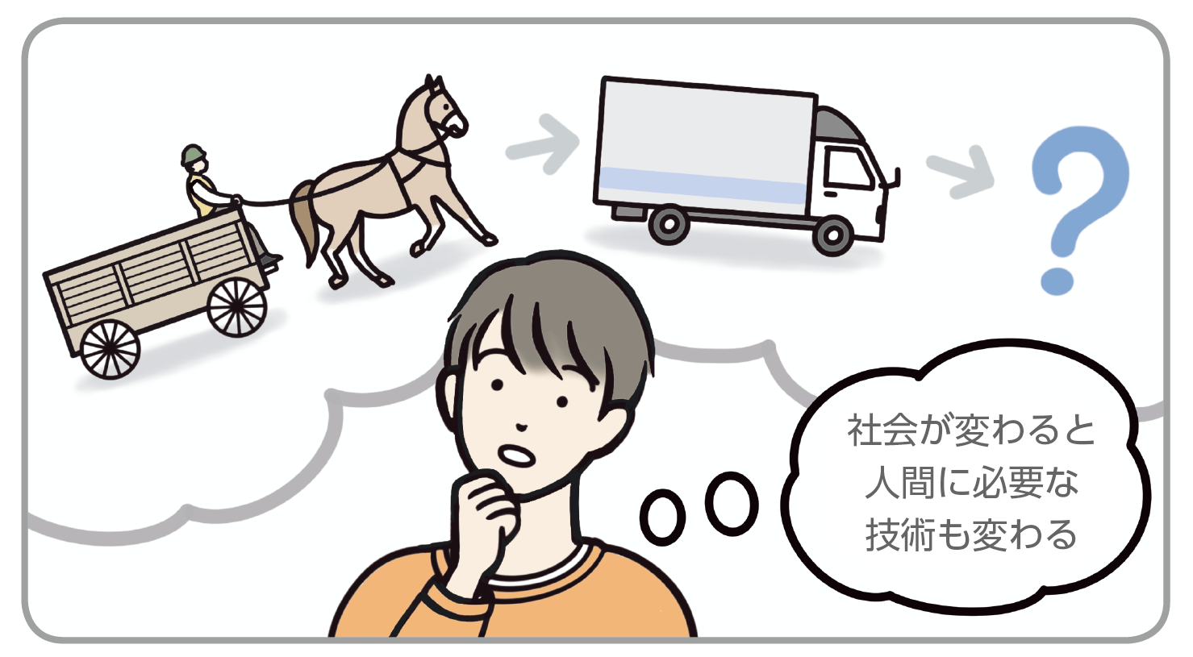
理論編 1章 03 人間の知的活動への影響
03
人間の知的活動への影響
情報社会の進展によって，情報システムは，社会になくてはならないものになっている。情報システムの性能向上は人間の知的活動にも影響を及ぼしている。
p58

Slide 38
理論編 1章 03 人間の知的活動への影響
03
人間の知的活動への影響
1
身近な情報システム
2
社会を支える情報システム
3
人工知能と人間の役割
p58

Slide 39
理論編 1章 03 人間の知的活動への影響
1
身近な情報システム
情報システム
  収集されたデータを利用可能な形に処理
  必要な場所へと伝達する仕組み
情報システムの機能を実現するために
  ハードウェアやソフトウェア，通信回線やサービスの組み合わせ
商品の流通
  情報システムを相互接続
  →生産から販売，流通，決済までオンラインで処理
  流通する商品に製造番号やICタグなどを取り付け
  →生産者から消費者まで商品の追跡が可能に
  →品質管理や流通管理の向上に
p58

Slide 40
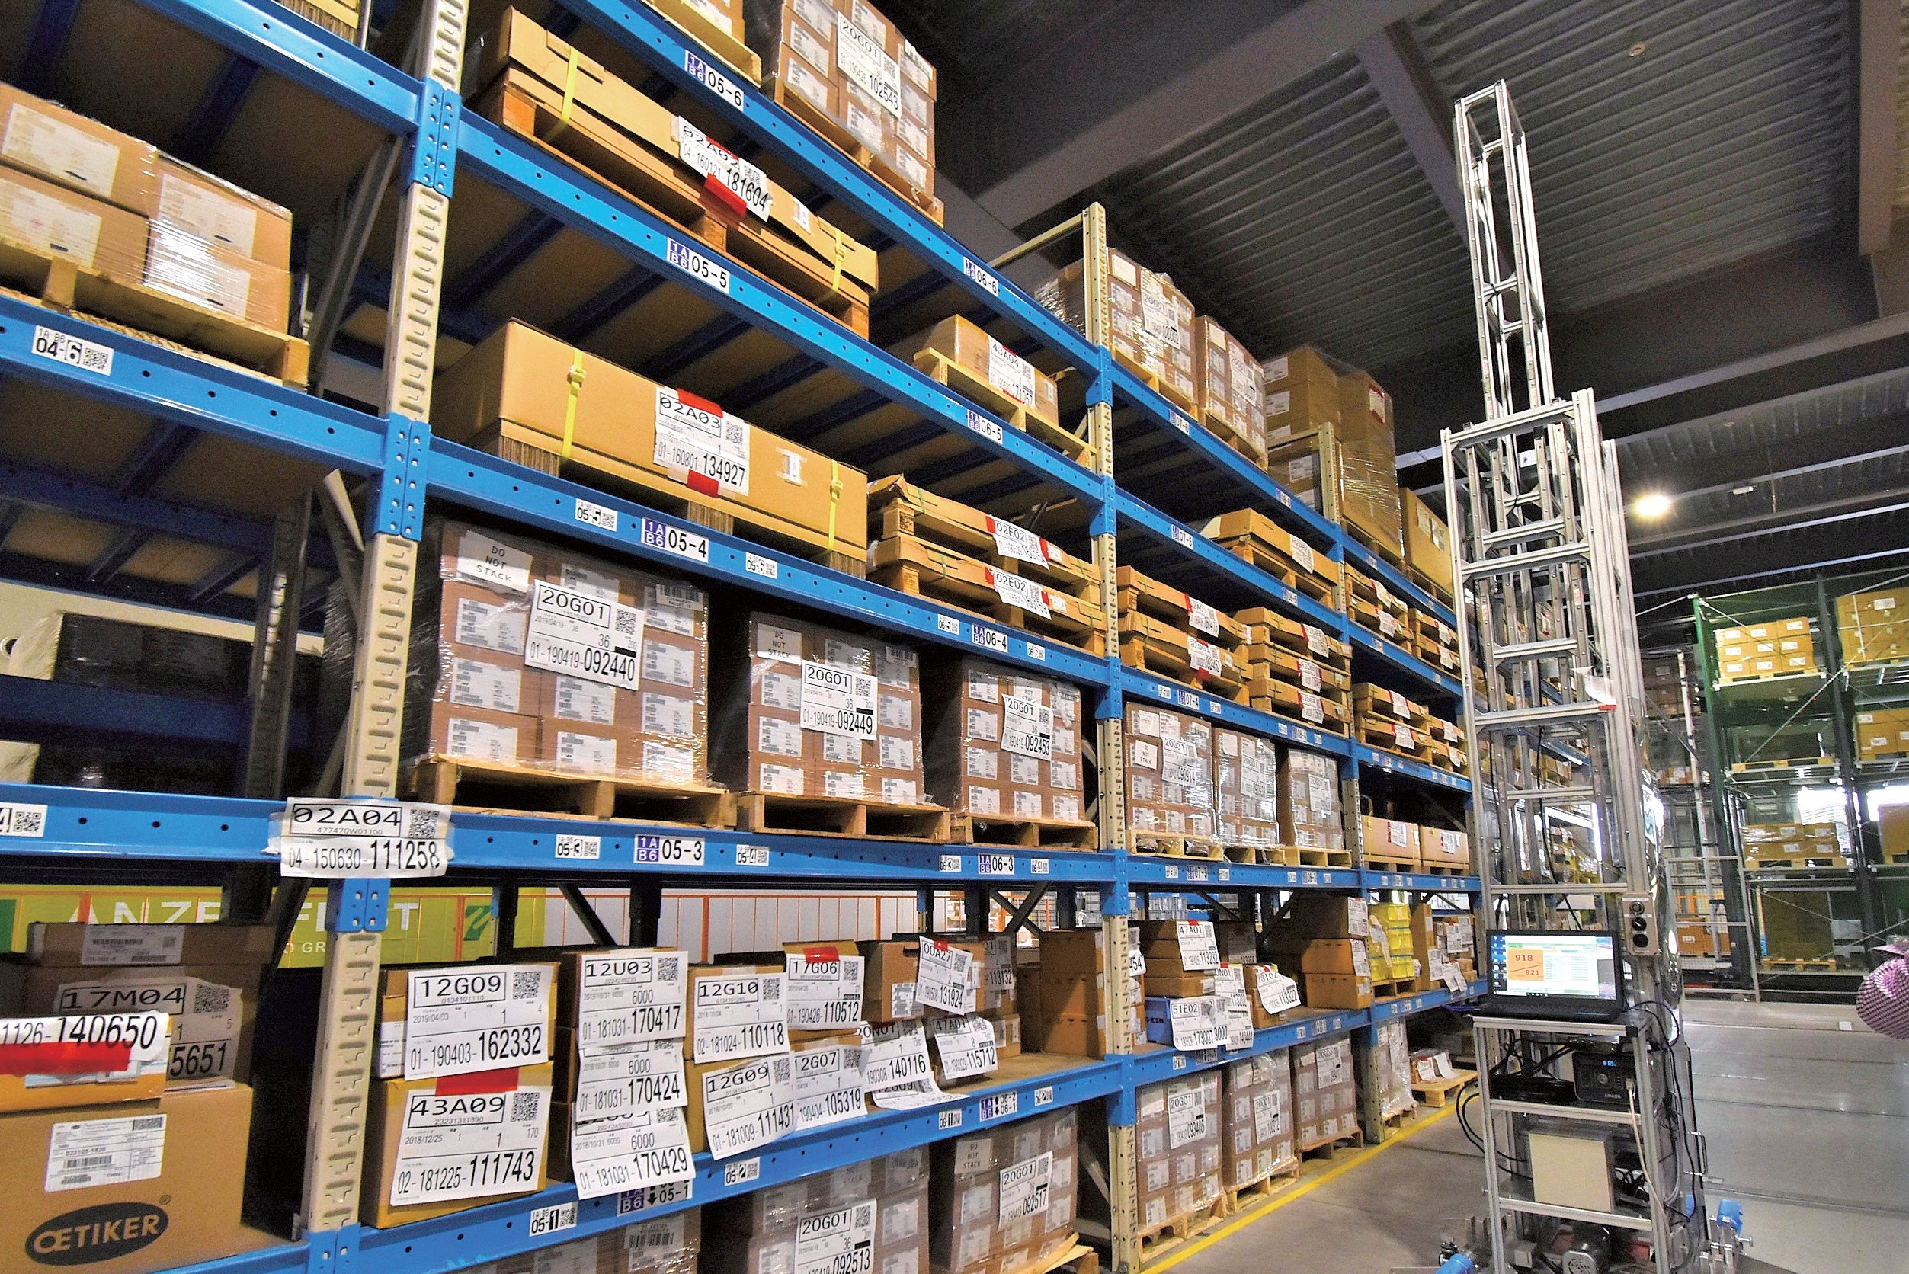
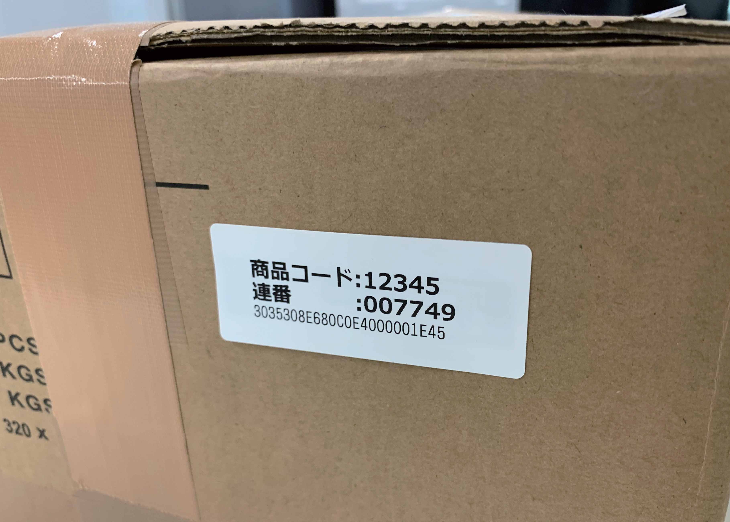
理論編 1章 03 人間の知的活動への影響
1
身近な情報システム
図1 ICタグの活用
ICタグを読み取りながら動く無人搬送車（左）とICタグ（右）
p58

Slide 41
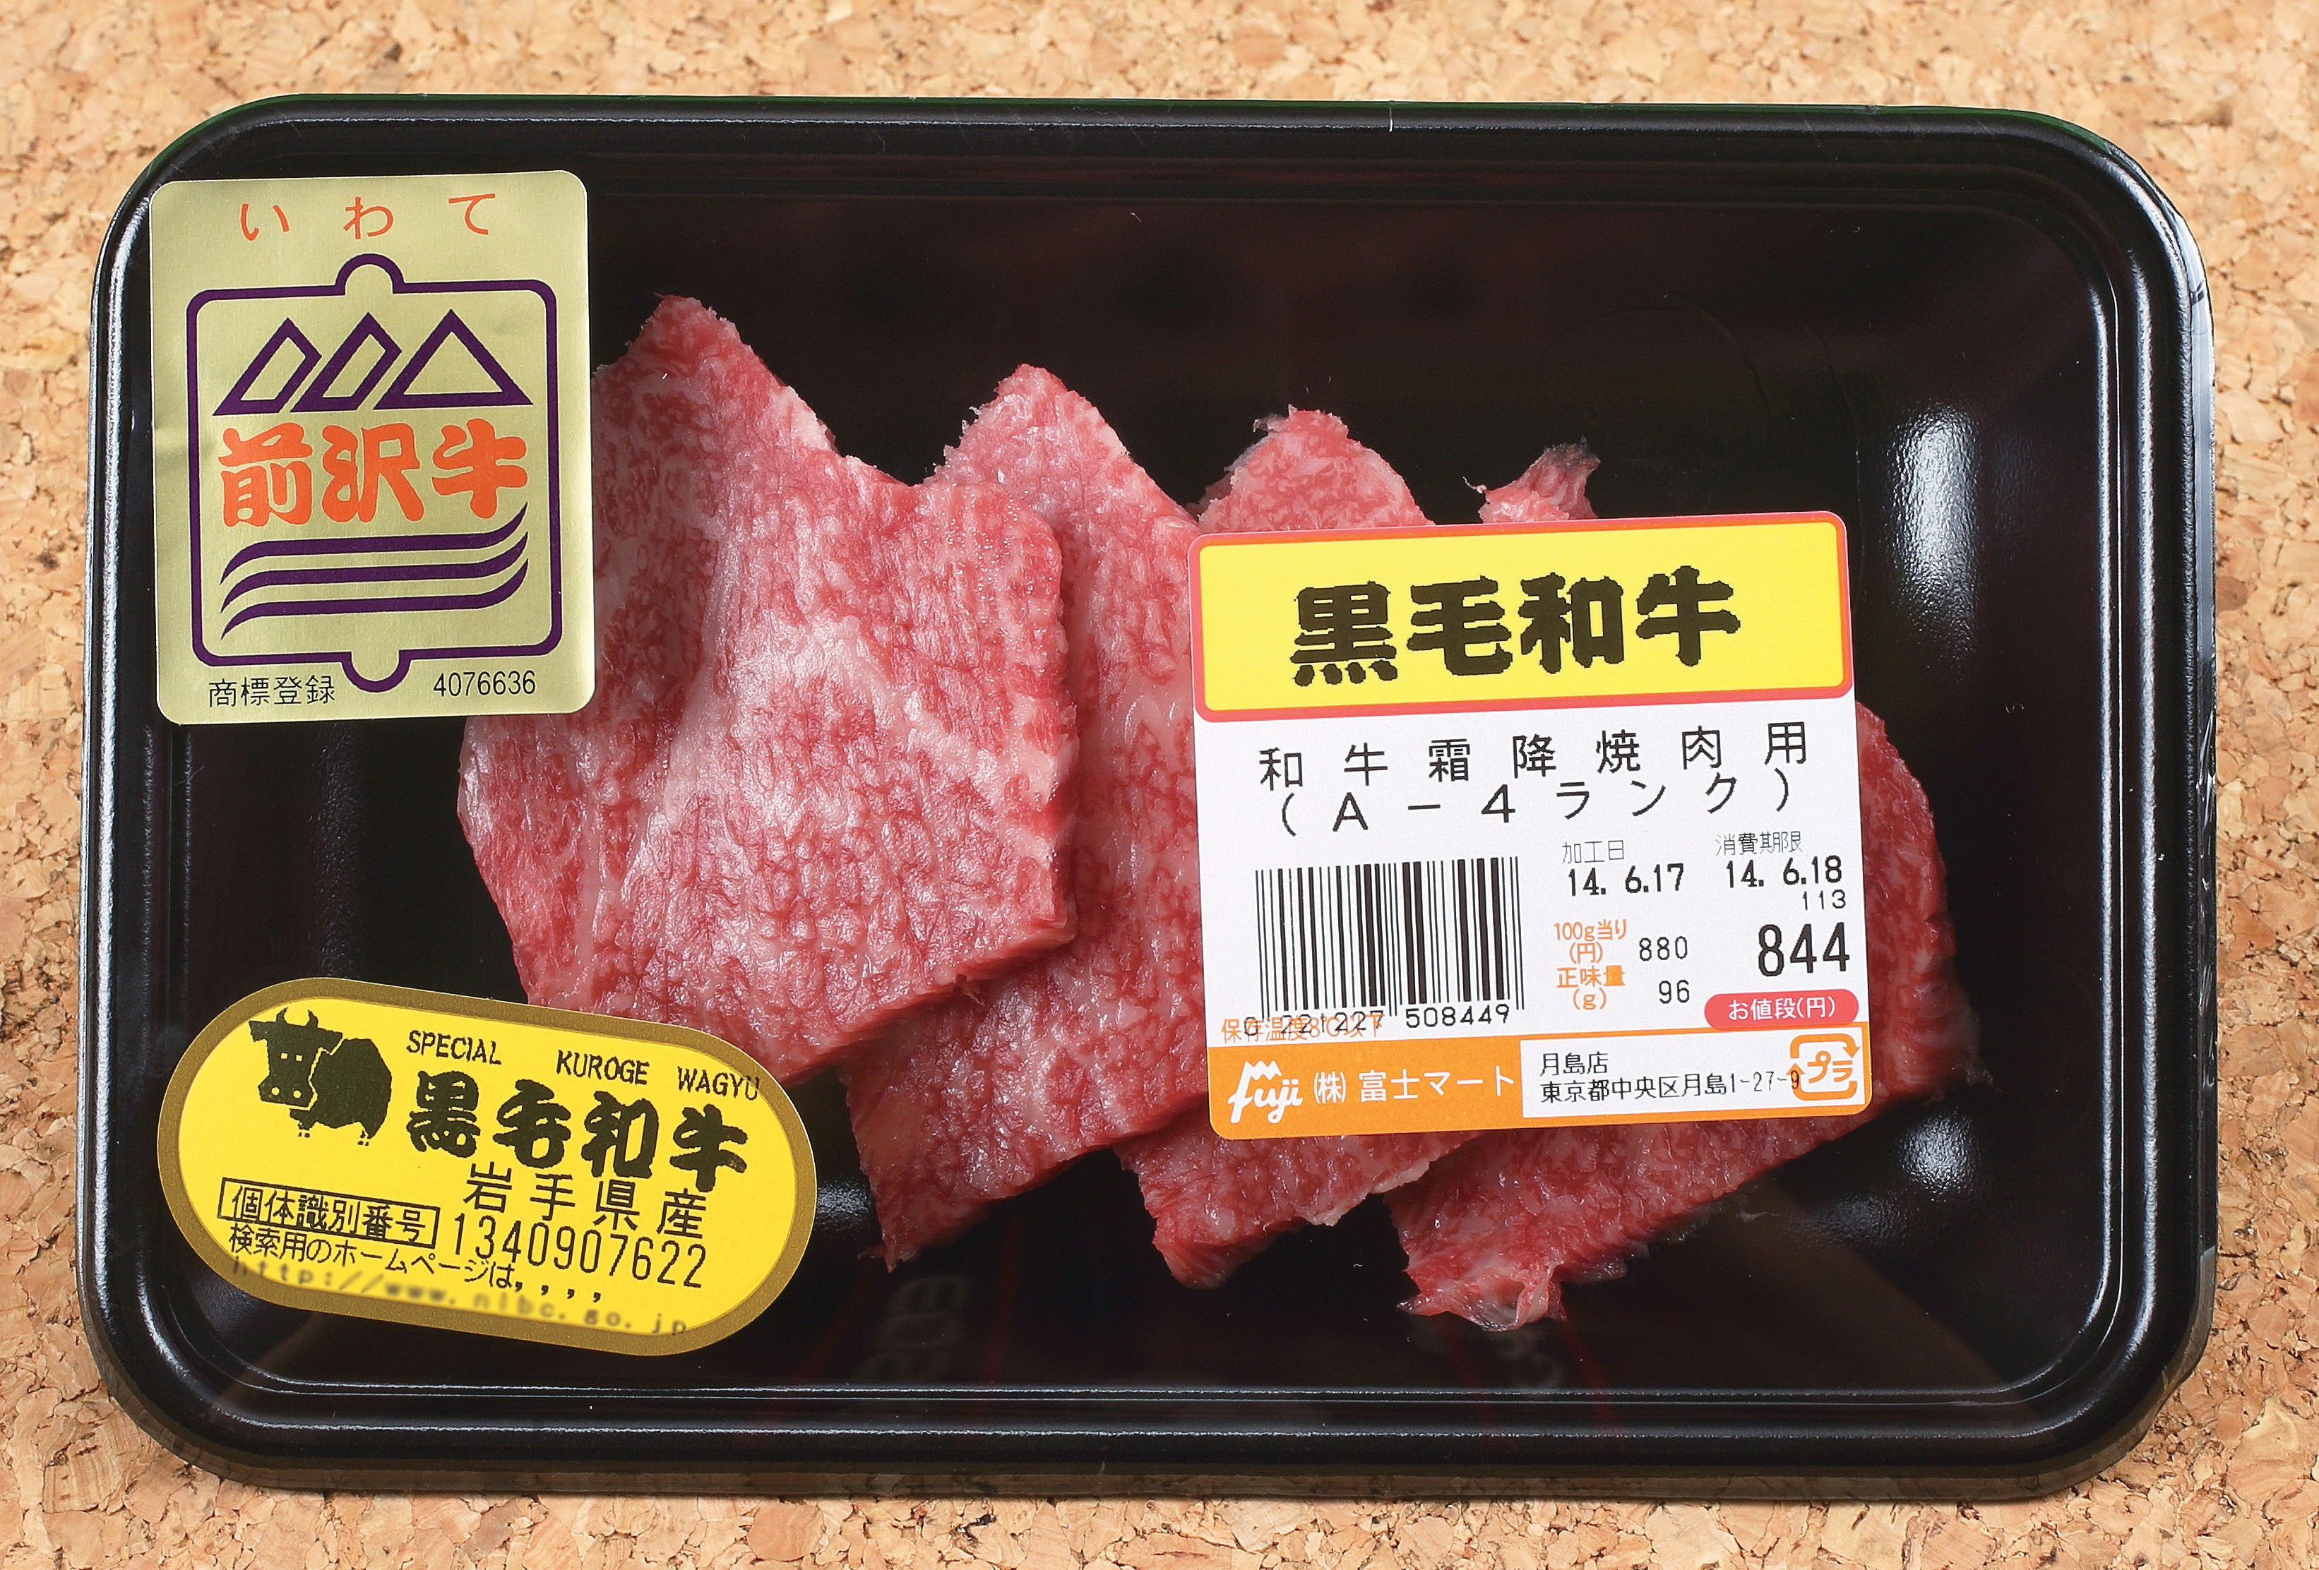
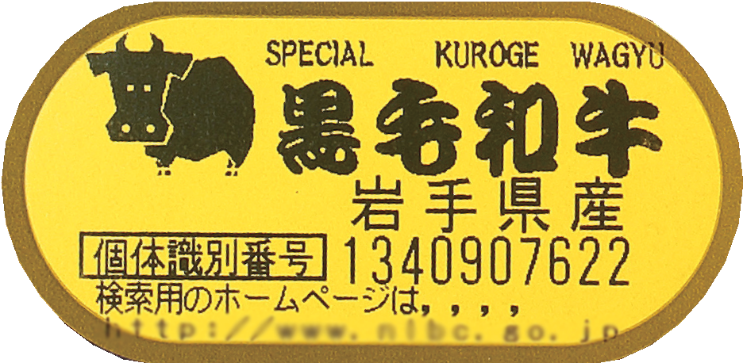
理論編 1章 03 人間の知的活動への影響
1
身近な情報システム
識別番号
図2 トレーサビリティ
値札の番号により，牛の個体を識別できる。
p58

Slide 42
理論編 1章 03 人間の知的活動への影響
2
社会を支える情報システム
列車やバスの現在位置や遅延情報
  運行管理システムで使用する位置情報を利用
運行システムや航空管制システム
  公共交通機関の運行を安全で正確に行うための社会基盤
高度化した情報システム
  万が一のトラブルがあった場合に人間が対応できるかという問題
p58

Slide 43
理論編 1章 03 人間の知的活動への影響
2
社会を支える情報システム
情報システムが動作しなくなったときの危機管理対策
  バックアップシステム
  人間が対処できるようなマニュアルの整備
  事前の訓練実施など
  →十分な対策が求められる
情報システムは互いに連携
  社会生活を支える役割を果たす
p59

Slide 44
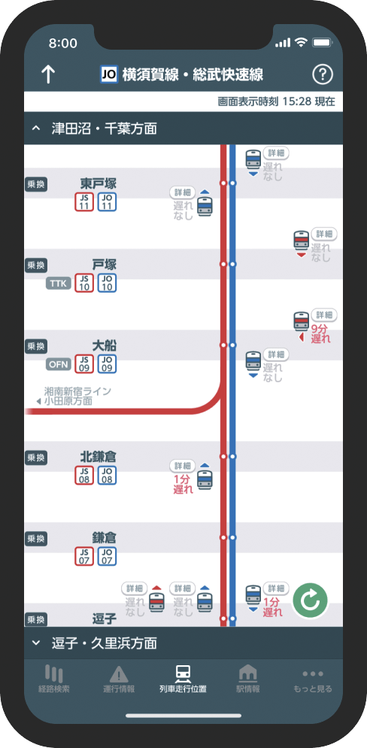
理論編 1章 03 人間の知的活動への影響
2
社会を支える情報システム
図3 列車の位置情報
2020年現在
p58

Slide 45
理論編 1章 03 人間の知的活動への影響
3
人工知能と人間の役割
音声認識を利用したスマートスピーカーが普及
  音声で入力された内容を人工知能で解析
  さまざまな操作や受け答えを行う
  人間のアシスタントとして利用
従来，コンピュータには難しいとされてきた判断
  機械学習や深層学習という手法によって可能に
  人工知能は人間が行う仕事の一部を担う
高速処理ができるというコンピュータの特性
  大量のデータから特徴を見いだすデータマイニングや画像認識などにも活用
p59

Slide 46

理論編 1章 03 人間の知的活動への影響
3
人工知能と人間の役割
社会活動における人の移動データ
  GPSによる位置情報
  スマートフォンや無線LANの接続情報
  交通系ICカードの利用状況など
  →人がいつ，どこにいて，どのように移動しているのか分析
価値のあるデータを得る
→大量のデータから新たな価値を見いだす
情報技術の発達によって人間に
求められる資質・能力の変化に
ついて考えてみよう
p59

Slide 47
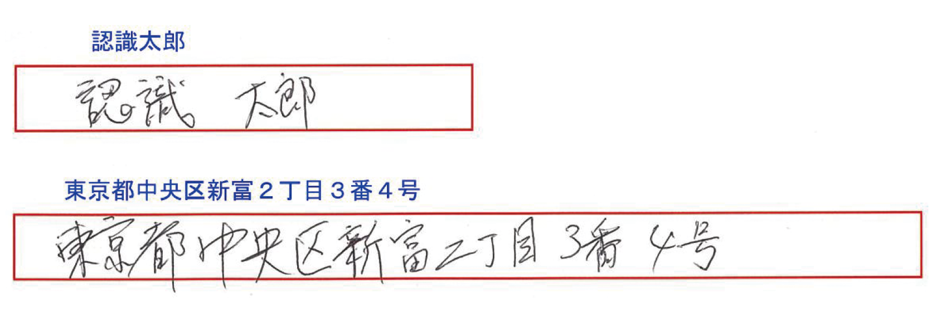
理論編 1章 03 人間の知的活動への影響
3
人工知能と人間の役割
図4 画像認識
人工知能の技術を使ってOCR（光学的文字認識技術）の精度の向上を図っている。
p59

Slide 48
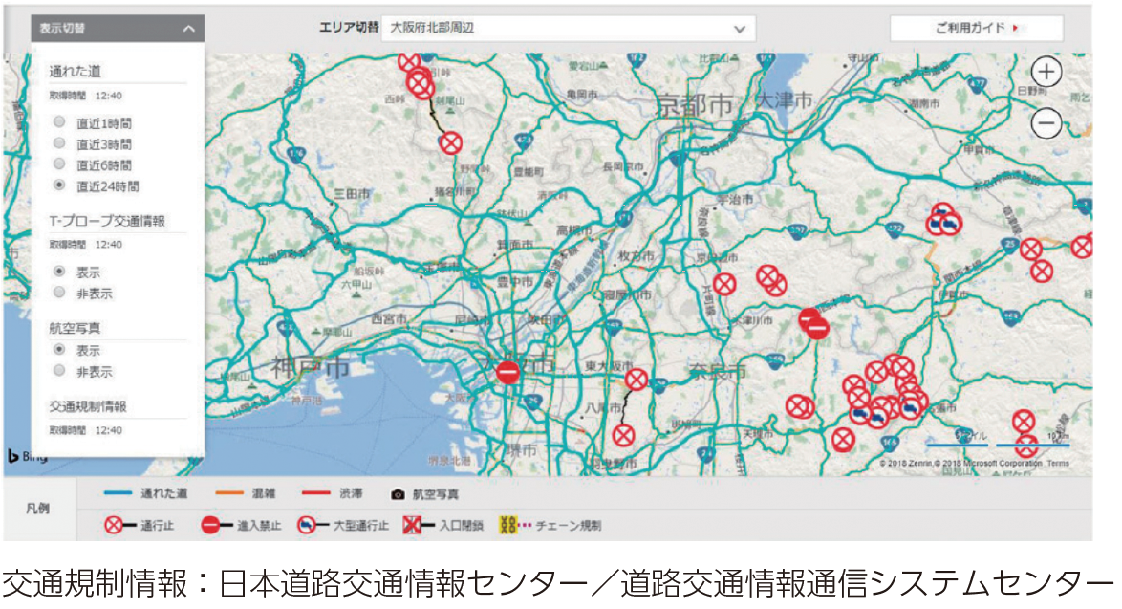
理論編 1章 03 人間の知的活動への影響
3
人工知能と人間の役割
図5 位置情報の利用
インターネットに常時接続する自動車（コネクティッドカー）のデータを利用して，走行した道を地図上に表示する。災害発生時は通行実績を確認できる。
p59

Slide 49
理論編 1章 03 人間の知的活動への影響
IoT−モノのインターネット−
IoT［Internet of Things］
  コンピュータを組み込んだ機器をインターネットにつなぐ
  →多くのことに活用できる
  さまざまな機器がインターネットにつながること
自動販売機で
  ICカードや二次元コードによる決済
  →インターネット経由で情報をやりとり
  在庫の状況を伝えることもできる
  →品切れにならないよう商品を補充することが可能に
建設機器やトラック
  稼働状況を監視
  →定期交換部品の案内や，故障しやすそうな機器を把握可能に
p59

Slide 50
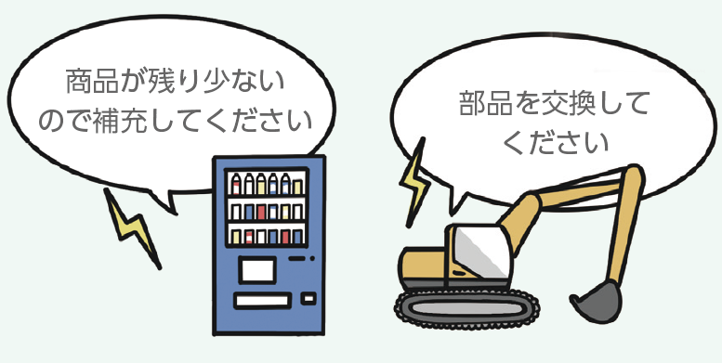
理論編 1章 03 人間の知的活動への影響
IoT−モノのインターネット−
p59

